Slide 1


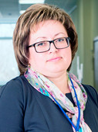

Бобылева Надежда Игоревна,
к.б.н., доцент
доцент wентра
образовательного менеджмента

Slide 2
Управление
мотивацией педагогов
в практике работы руководителя

Slide 3
Группа – формальное объединение
Коллектив – объединение на основе общей деятельности (трудовой коллектив) и (или) ценностей (дружеский коллектив);
Корпорация – объединение на основе общей деятельности и (или) мотивации

Slide 4
Группа – формальное объединение
Коллектив – объединение на основе общей деятельности (трудовой коллектив) и (или) ценностей (дружеский коллектив);
Корпорация – объединение на основе общей деятельности и (или) мотивации;
Корпоративная культура - совокупность ценностей, идей, норм и правил, принятых в образовательной организации

Slide 5
Корпоративная культура образовательной организации | История: | Период существования, события, герои, реликвии
 | Миссия: | Цель с точки зрения сотрудников
 | Цель: | Цель с точки зрения учредителя
 | Традиции: | Праздники, ритуалы, церемонии, обычаи, обыкновения
 | Стиль руководства: | Узнаваемый, постоянно поддерживаемый
 | Поведение сотрудников: | Социально-одобряемое, ориентированное на коллектив
 | Ценности: | Социально-позитивные; ценность любви к Родине, ценности образования, коллектива, семьи, взаимопомощи, саморазвития
 | МОТИВАЦИЯ: | ?

Slide 6
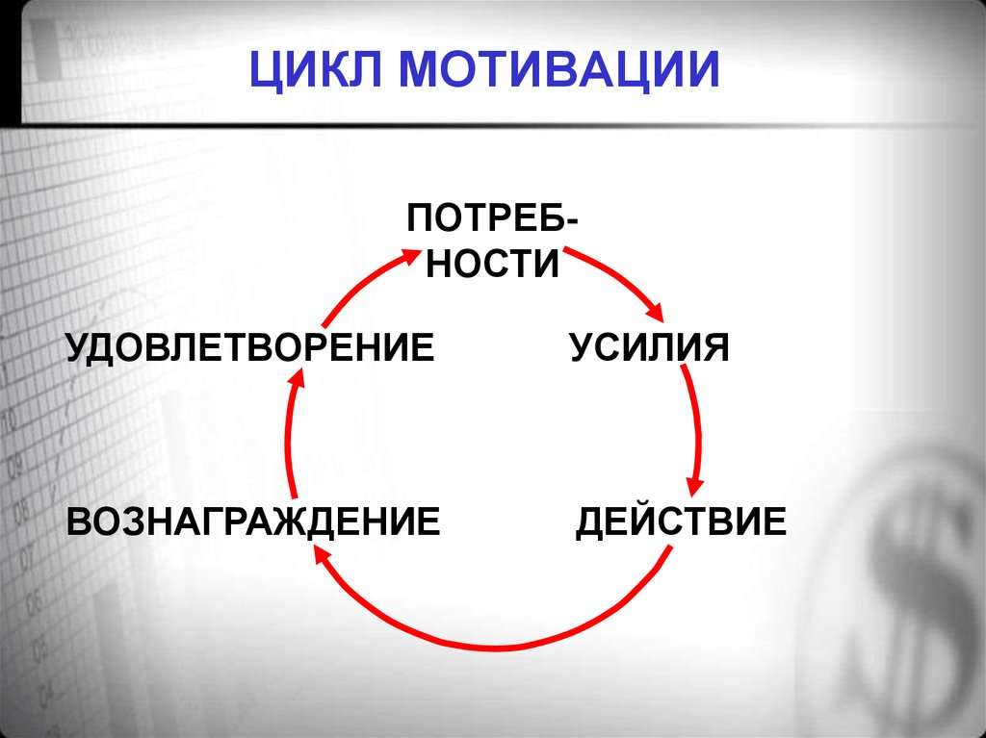
Мотив,
мотивация,
мотиватор,
мотивирование
( ≠ стимулирование)

Slide 7
Важно!
Потребность – внутреннее состояние.
Мотив и деятельность – внешние процессы.
2.Потребность дает энергию к деятельности
Мотив задает направление деятельности.
Мотив – опредмеченная потребность.
3. Мотивация –это набор мотивов (либо комплекс методов и технологий, пробуждающий нужные).

Slide 8
Важно!
Потребность – внутреннее состояние.
Мотив и деятельность – внешние процессы.
2.Потребность дает энергию к деятельности
Мотив задает направление деятельности.
3. Мотив – опредмеченная потребность.
Потребности и мотивы следует формировать!

Slide 9
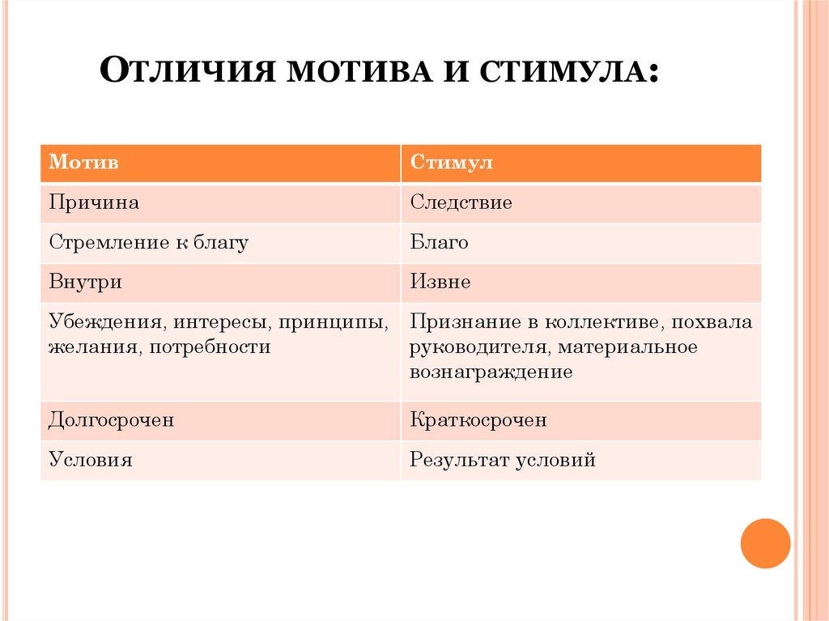
Важно!
Понятие «мотив»
не равно понятиям
- цель;
- потребность;
- стимул.
ПОТРЕБНОСТЬ (нужда) – МОТИВ (побуждение)- ДЕЯТЕЛЬНОСТЬ (поведение)- ЦЕЛЬ(результат)
удовлетворение потребности

Slide 10
СТИМУЛИРОВАНИЕ
(≠ мотивирование)
Материальное
Оплата труда (постоянная, временная)
Социальный пакет
(оплата отдыха, учебы)
Не-материальное
Формализованное
(грамоты, звания)
Не-формализованное
(поддержка лояльности
к организации)

Slide 11
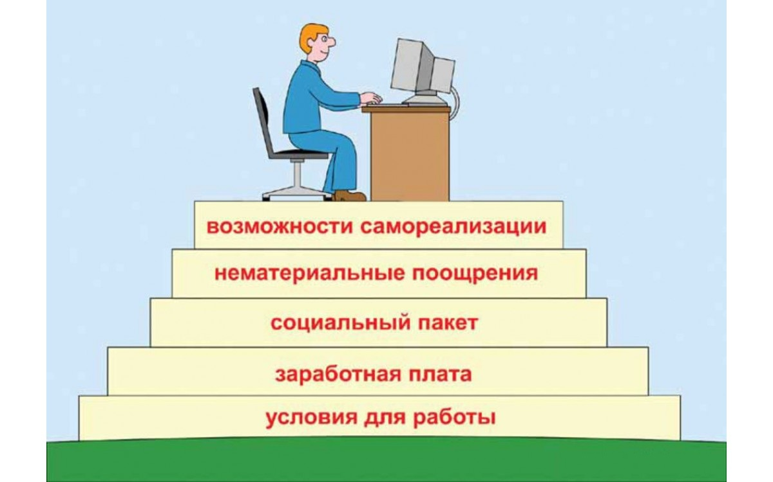

Slide 12
Ведущие мотивы деятельности:
4. Вознаграждение (зарплата)

Slide 13
Ведущие мотивы деятельности:
4. Вознаграждение (зарплата)
3. Результат («научил ребенка»)

Slide 14
Ведущие мотивы деятельности:
4. Вознаграждение (получил деньги)
3. Результат («научил ребенка»)
2. Страх («отберут нагрузку»)

Slide 15
Ведущие мотивы деятельности:
4. Вознаграждение (получил деньги)
3. Результат («научил ребенка»)
2. Страх («отберут нагрузку»)
1. Удовольствие («нравится учить»)

Slide 16
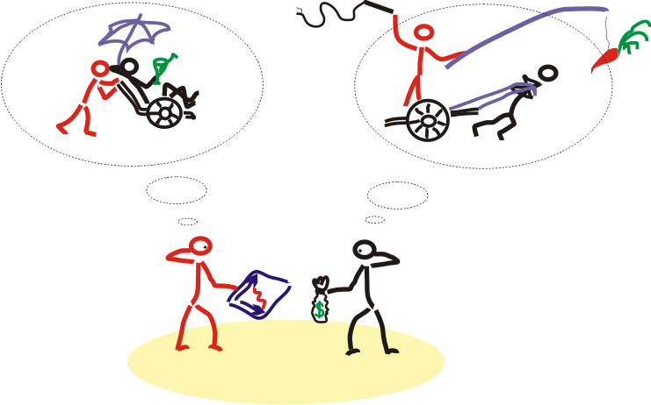

Slide 17
Управление мотивацией:
Либо вы управляете мотивацией;
либо мотивация формируется стихийно, «как получится»
Что значит управлять мотивацией?:

Slide 18
Управление мотивацией:
Либо вы управляете мотивацией;
либо мотивация формируется стихийно, «как получится»
Что значит управлять мотивацией?: формировать, поддерживать, изменять

Slide 19
Правила формирования мотивов
Мотивы могут быть не очевидны
Мотивы могут быть неосознанными
Мотивы могут быть неустойчивыми
Чем разнообразнее мотивы, тем разнообразнее будет деятельность педагога.

Slide 20
Алгоритм формирования мотивации:
Задавать образцы позитивного поведения (участие в конкурсах и проектах, саморазвитие, отказ от вредных привычек, участие в общественной жизни).
Изучить потребности сотрудников (анкетирование, беседа, социологический анализ)
Поддерживать разнообразие мотивов (сочетать материальные и не материальные стимулы; чередовать волевые, социальные, материальные и эмоциональные стимулы).
Последовательно создать систему стимулирования (последовательный учет поощрений).
Понимать, что лень – это природный закон экономии сил. Лень естественна и физиологически обоснована.
Помнить то, что базовые признаки проявления несоответствующей мотивации (нарушение адаптации): болезни, агрессия, скука, хроническая усталость.
Переходить от стимулирования к мотивированию.
За идею сотрудник сделает больше, чем за деньги и похвалу!

Slide 21
Ошибки
мотивирования
Не тому
Не то
Не тогда
Не там

Slide 22
Примеры действий руководителя образовательной организации,
улучшающих мотивацию сотрудников:
Четкое распределение обязанностей и приведение в соответствие с размером вознаграждения.
Подача личного примера (пример: лично выйти на субботник).
Проведение внутренних состязаний (пример: конкурс «Самый классный классный»).
Поощрение повышения квалификации (курсы ПК как вознаграждение).
Изготовление Доски почета не только обучающихся, но и сотрудников.
Создание долгосрочной перспективы для сотрудников (пример: привлечь неработающих пенсионеров к написанию историю школы).
Усиление социального стимулирования (пример: выставка «хобби наших педагогов).
Активное поощрение участия педагогов в конкурсах.
Укрепление ощущения защищенности (пример: поддерживать деятельность школьного профсоюза).
Поддержка корпоративной культуры: традиций, ритуалов, ценностей.

